Slide 1
MICROSOFT EXCEL
Лекц №12

Slide 2
ГРАФИКТАЙ АЖИЛЛАХ
MSExcel програм дээр төрөл бүрийн бүтэц бүхий график байгуулах, байгуулсан графикдаа тохиргоо хийх боломжтой байдаг. Графикийг дараах алхамтайгаар байгуулна.
    График байгуулах өгөгдөл бүхий хүснэгтийг байгуулна.
    График байгуулах өгөгдөл бүхий нүднүүдийг сонгож тэмдэглэнэ.
    Insert/Chart хэрэгслийн мөрнөөс сонгоно.
    Графикт нэмэлт тохиргоонуудыг хийнэ.

Slide 3

График байгуулах хүснэгт нь тухайн графикийг илэрхийлж чадахуйц өгөгдөл бүхий байна.
Хүснэгтээр бүхэлд нь болоод хэсэгчилж график байгуулах боломжтой.
Хүснэгтийн график байгуулах хэсгийг сонгож идэвхжүүлнэ.

Slide 4
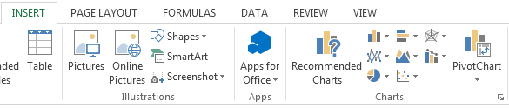
Хүснэгтээ идэвхжүүлснийхээ дараа Insert->Charts хэрэгслийн мөрний группын графикийн төрлөөс тохирох төрөл бүхий графикийг сонгоно.

Slide 5
Insert->Charts хэрэгслийн мөрний группын задлах сумыг дарж мөн графикийн төрөл сонгох харилцах цонхтой ажиллах боломжтой.

Slide 6
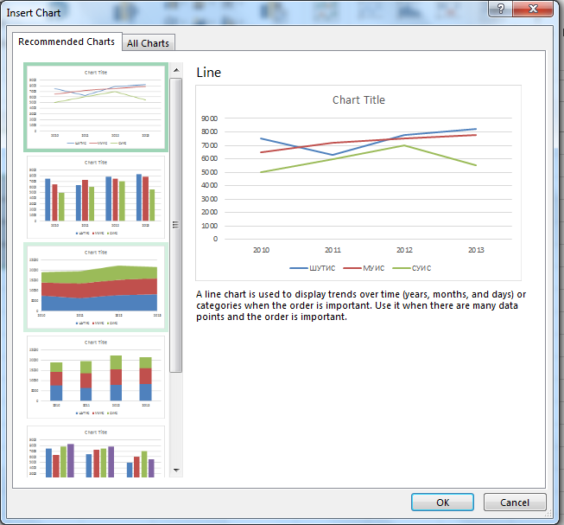
Insert Chart харилцах цонхны Recommended Charts хэсгээс санал болгож буй графикийн төрлөөс сонгох боломжтой бол All Charts хэсгээс графикийн олон төрлөөс сонгох боломжтой.

Slide 7
Графикийн төрлүүд:
    Column – баганан график
    Line – зураасан график
    Pie – бөөрөнхий график
    Scatter – математикийн шугаман графикуудыг илэрхийлэх боломжтой төрөл

Slide 8
Графикийн төрлөө сонгоод дарахад график үүснэ.

Slide 9
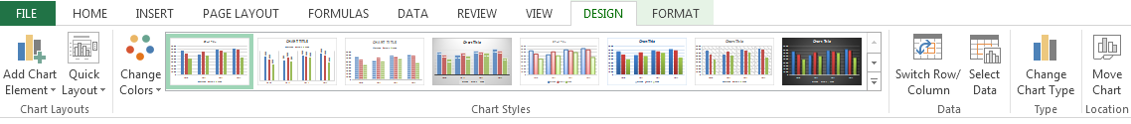
Графикийг үүсгэсний дараа график идэвхтэй байх үед цэсийн мөрөнд
      Design
      Format
гэсэн 3 цэс нэмэгдэх бөгөөд энэ цэсүүдээс графикийн тохиргоог хийнэ.

Slide 10
Design цэсний командууд:
Design->Chart Layouts->Add Chart Element-> Axes-> Primary Horizontal – графикийн хэвтээ тэнхлэгийн дагуу байрлаж байгаа утгуудыг харагдуулах эсэхийг тодорхойлно.

Slide 11
Design цэсний командууд:
Design->Chart Layouts->Add Chart Element-> Axes-> Primary Vertical – графикийн босоо тэнхлэгийн дагуу байрлаж байгаа утгуудыг харагдуулах эсэхийг тодорхойлно.

Slide 12
Design цэсний командууд:
Design->Chart Layouts->Add Chart Element->Axis Titles->Primary Horizontal– графикийн хэвтээ тэнхлэгт нэр өгнө.

Slide 13
Design цэсний командууд:
Design->Chart Layouts->Add Chart Element->Axis Titles ->Primary Vertical – графикийн босоо тэнхлэгт нэр өгнө.

Slide 14
Design цэсний командууд:
Design->Chart Layout->Add Chart Element->Chart Title – графикт гарчиг өгнө.
  Centered Overlay – графикийн гарчгийг графикийн дүрс бүхий хэсэгрүү оруулж өгнө.

Slide 15
Design цэсний командууд:
  Above Chart – графикийн гарчгийг дээд хэсэгт өгнө.
  None – графикийн гарчгийг устгана.

Slide 16
Design цэсний командууд:
Design->Chart Layouts->Add Chart Element-> Data Labels – графикийг үүсгэж байгаа утгуудыг график дээр хэрхэн харуулахыг төрлөөс нь сонгож тодорхойлно.

Slide 17
Design цэсний командууд:
Design->Chart Layouts->Add Chart Element->Data Table – графикийг үүсгэж байгаа хүснэгтийг графиктай хамт харуулах эсэхийг тодорхойлно.

Slide 18
Design цэсний командууд:
Design->Chart Layouts->Add Chart Element->Gridlines – графикийн ард хэвтээ болон босоо шугам үүсгэнэ.

Slide 19
Design цэсний командууд:
Design->Chart Layouts->Add Chart Element-> Legend – графикийг үүсгэж байгаа утгын тэмдэглэгээний байрлалыг тодорхойлно.

Slide 20
Legend дотор дараах командууд байна:
Legend->Right –утгын тэмдэглэгээг графикийн баруун талд харуулна.
Legend->Top –утгын тэмдэглэгээг графикийн дээр харуулна.
Legend->Left –утгын тэмдэглэгээг графикийн зүүн талд харуулна.
Legend->Bottom –утгын тэмдэглэгээг графикийн доор харуулна.
Legend->None – утгын тэмдэглэгээг харагдахгүй болгоно.

Slide 21
Design цэсний командууд:
Design->Chart Layouts->Add Chart Element-> Trendline – хүснэгтийн өгөгдлүүдийн хоорондын хамаарлыг график дээр үзүүлэхээс гадна өсөлт бууралтыг шугаман хамаарлаар нэмж дүрслэхэд хэрэглэдэг.

Slide 22
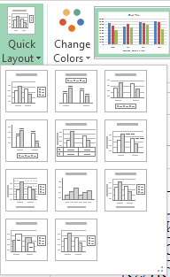
Design цэсний командууд:
Design->Chart Layouts->Quick Layouts – графикийн харагдах хэлбэрийг өөрчилнө.

Slide 23
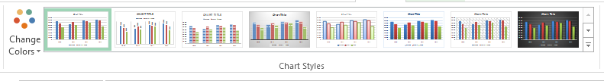
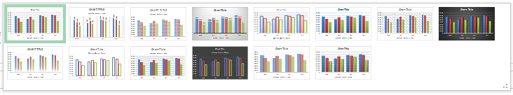
Design цэсний командууд:
Design->Chart Styles – графикийн өнгө, илэрхийлж байгаа дүрсийн харагдах хэлбэрийг өөрчилнө.

Slide 24
Design цэсний командууд:
Design->Data->Switch Row/Column – графикийг мөр, баганы утгын алинаар нь илэрхийлэхээ сонгоно.

Slide 25
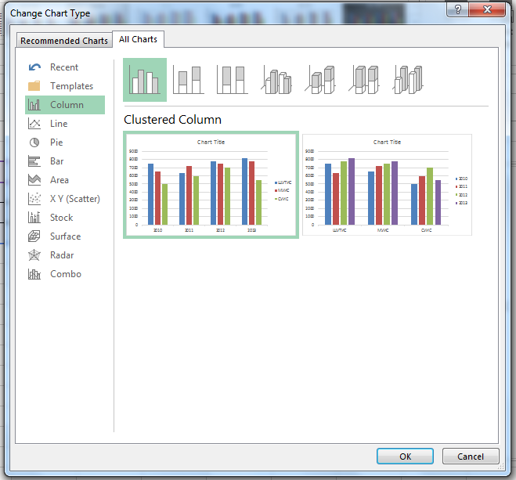
Design цэсний командууд:
Design->Type->Change Chart Type – үүсгэсэн байгаа графикийн төрлийн солино.

Slide 26
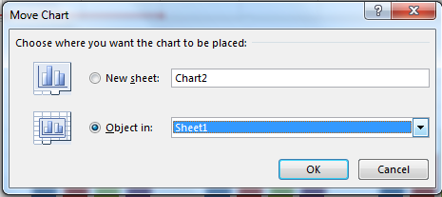
Design цэсний командууд:
Design->Location-> Move Chart – графикийг өөр ажлын хуудас руу зөөдөг.

Slide 27
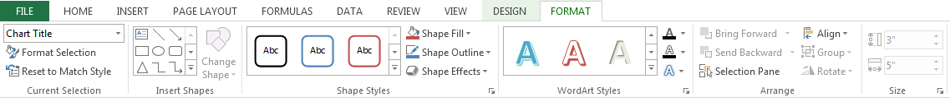
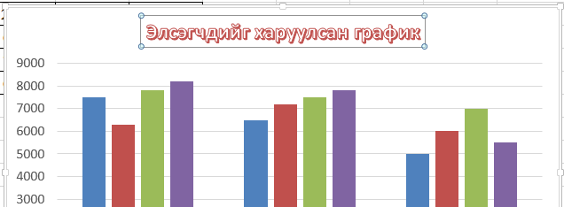
Format цэсний командуудаар графикт хийгдэж байгаа тохиргоонуудын текстийн форматуудыг өөрчилнө.

Slide 28
Нэмэлт мэдээлэл
Б. Мөнхчимэг, Л.Болор “КОМПЬЮТЕРИЙН МЭДЛЭГ” компьютерийн сурах бичиг номны 247-274 хуудаснаас дэлгэрүүлж уншина уу.

